Slide 1
Проєкт
«Курсова робота»

Slide 2

Мета написання курсової роботи:
Навчитись пошуку, обробки, аналізу, структурування інформації;
Виявляти актуальні аспекти теми дослідження;
Використовувати методи індукції та дедукції у пошуку інформації;

Slide 3

Інформація для курсового проекту:
Актуальність;
Достовірність;
Повність викладу;
Чіткість викладу думок;
Послідовність викладу інформації;

Slide 4


Slide 5

Курсова робота повинна:
давати уявлення про те, наскільки студент оволодів методом наукового аналізу;
показати вміння студента робити теоретичні узагальнення і практичні висновки;
відрізнятись логічністю, доказовістю, чітким і зрозумілим викладом матеріалу, достовірністю фактів, відображенням вміння студента користуватися раціональними прийомами пошуку, відбору, обробки та систематизації інформації.

Slide 6

Для виконання курсової роботи слід виділити щонайменше шість етапів:
1) вибір теми роботи;
2) вивчення літератури, відбір фактичного матеріалу;
3) складання та погодження з науковим керівником плану роботи;
4) підбір та опрацювання фактичного та статистичного матеріалу;
5) написання роботи;
6) захист роботи.

Slide 7

ВИМОГИ ДО СТРУКТУРИ РОБОТИ
Структура курсової роботи має, як правило, складається з:
1. титульний аркуш
2. зміст
3. вступ
4. основна частина (три розділи)
5. висновки
6. список використаних джерел
7. додатки (при необхідності)

Slide 8
Вступ (обсяг 1,5-2 ст.) розкриває сутність і стан вивчення проблеми та її значущість, підстави і вихідні дані для розробки теми, обґрунтування необхідності проведення дослідження.
У вступі доцільно розкрити і вказати на:
актуальність теми,
мету дослідження,
завдання, які ставить перед собою студент;
об'єкт та предмет дослідження,
методи дослідження,
науковців, які вже займалися вивченням проблеми відповідно до теми курсової роботи;
структуру роботи (слід вказати структурні частини роботи і коротко описати що розглянуто у кожному розділі).

Slide 9
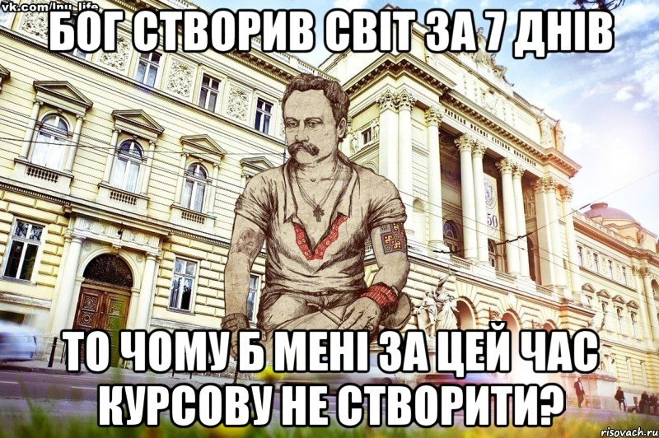
Основна частина роботи як правило складається з трьох розділів, а кожний розділ з підрозділів.

Slide 10
Найбільш прийнятною є така структура роботи, що передбачає 3 розділи:
Розділ 1 повинен включати теоретичні питання, пов'язані з об'єктом дослідження.
Розділ 2 має містити аналіз предмета дослідження.
У розділі 3 варто подати пропозиції щодо вдосконалення діяльності суб'єктів економічної діяльності за напрямком обраного предмета дослідження.

Slide 11
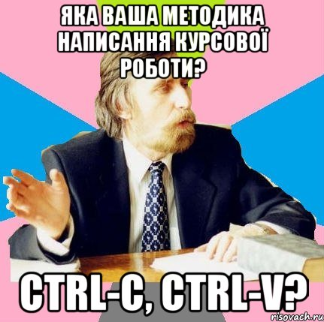
Список використаних джерел, складається в алфавітному порядку після основного тексту курсової роботи (перед додатками)

Slide 12
Додатки
В додатках повинен міститися допоміжний матеріал у вигляді таблиць, схем, рисунків (графіки), картографічного матеріалу, які за обсягом перевищують аркуш формату А4. В іншому випадку вони розміщуються у тексті курсової роботи після першого згадування про них або на наступній сторінці

Slide 13

ОФОРМЛЕННЯ КУРСОВОЇ РОБОТИ
Формат – вертикальний, А4;
Розмір літер – 14;
Шрифт – Times New Roman;
Міжстроковий інтервал – 1,5;
Об'єм курсової роботи – 30-35 сторінок;
Відступ абзацу – 1,5;
Вирівнювання – по ширині;
Поля зліва – 2,5 до 3,0;
Поля праворуч – 1 см;
Поля внизу і вгорі – 2см.

Slide 14
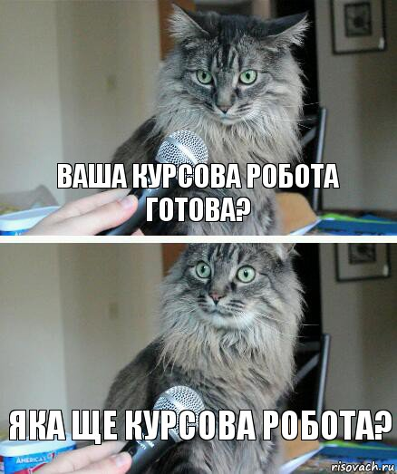
ДЯКУЄМО за УВАГУ !!!

